Slide 1
Big Data et ses technologies
Esprit 2019

Slide 2
Plan
Introduction
Big Data
Une définition
Pourquoi?
Applications
Outils et technologies
Systèmes de fichiers distribués
Algorithmes distribués
Systèmes de base de données distribués
Systèmes d’orchestration
Conclusion

Slide 3
Big Data - Une définition

Slide 4
Big Data - Définition
“Le Big Data (ou mégadonnées) représente les collections de données caractérisées par un volume, une vélocité et une variété si grands que leur transformation en valeur utilisable requiert l’utilisation de technologies et de méthodes analytiques spécifiques."

Slide 5
Big Data - Définition
Volume - pas d'échantillonnage, on observe et mesure tout
Vélocité - les données et les résultats sont souvent disponibles en temps réel
Variété - puise dans les données textuelles, les photos, audio / vidéo et complète généralement les pièces manquantes en fusionnant plusieurs sources

Slide 6
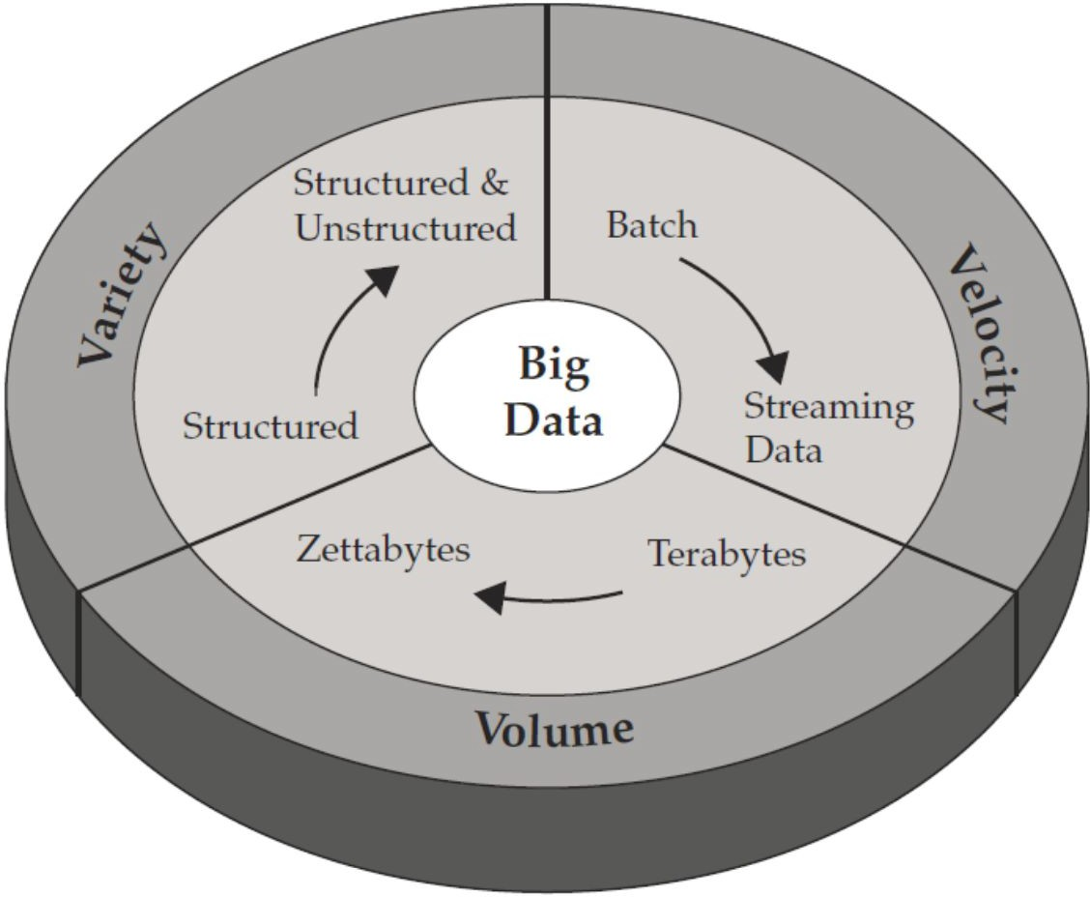

Slide 7
Big Data - Pourquoi?

Slide 8
Big Data - Pourquoi?
D’où vient ce concept du “big data”?
Est-ce seulement le “petit” data qui est devenu “big”?
Simplement plus de data?
Quelques pistes:
Explosion de la disponibilité des données
Augmentation de la capacité de stockage
Augmentation de la capacité d’analyse

Slide 9
Big Data - Disponibilité des données
“There was 5 exabytes of information created between the dawn of civilization through 2003, but that much information is now created every 2 days, and the pace is increasing.”
-- Eric Schmidt, PDG Google, 2010

Slide 10
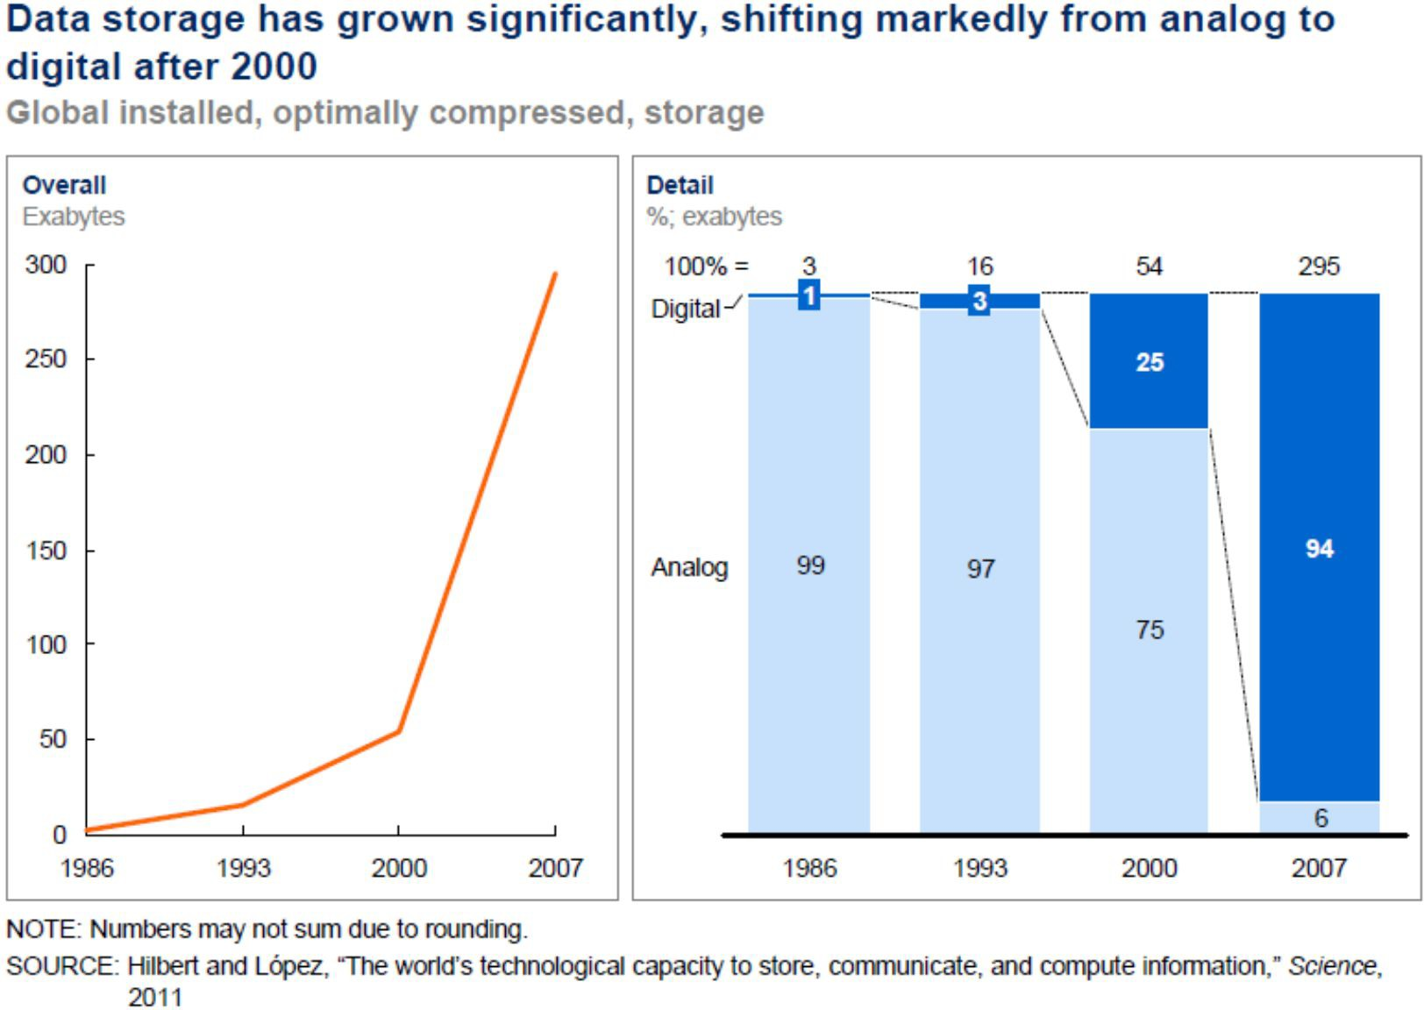

Slide 11
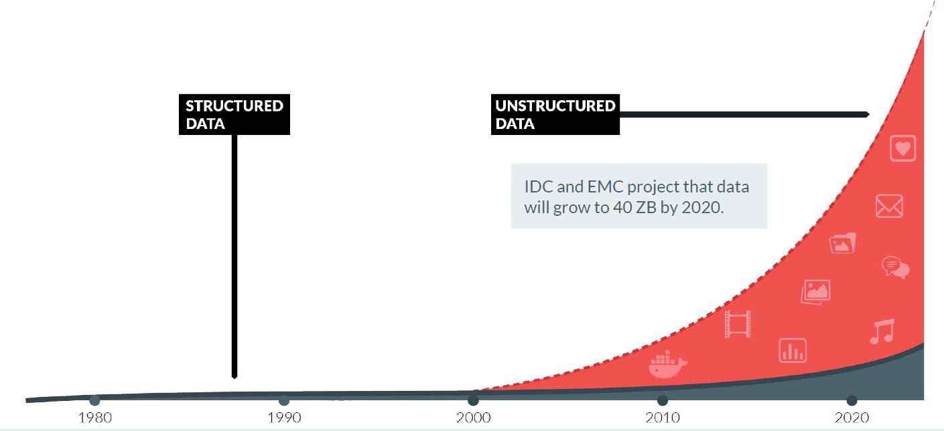
Données structurées vs non structurées

Slide 12
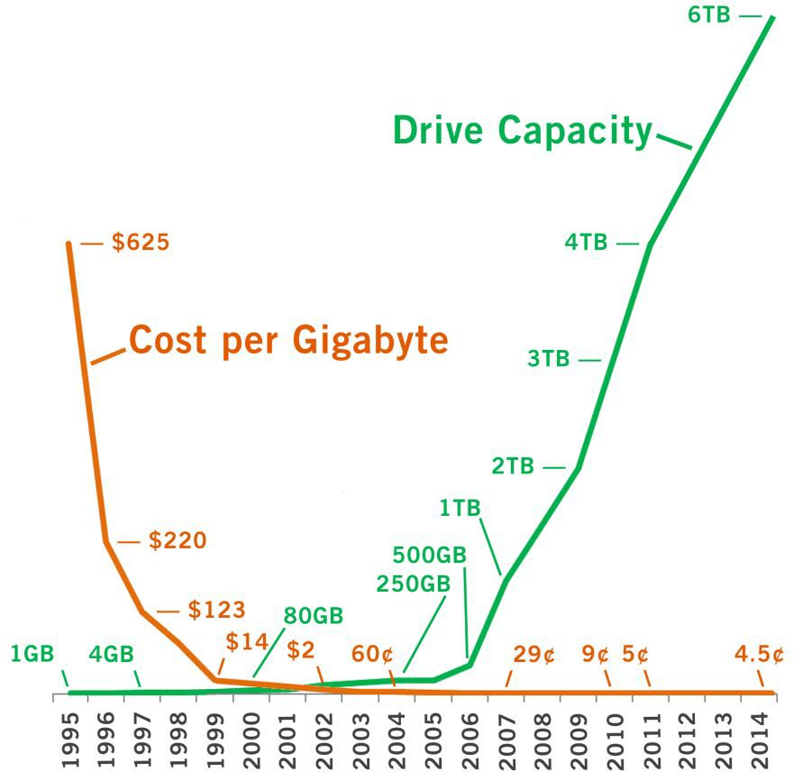
Big Data - Capacité de stockage
Entre 2000 et 2006, la capacité des disques a augmenté par 10x alors que le prix par Gb a chuté du même ratio.
Une augmentation de 100x
à prix constant.

Slide 13
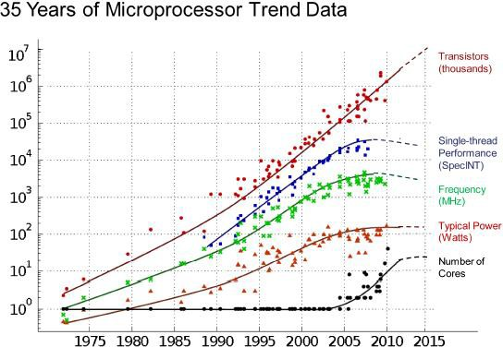
Big Data - Capacité d’analyse
La loi de Moore en action pendant environ 35 ans
Plus récemment, la capacité d’analyse augmente grâce à l’ajout de coeurs dans les unités centrales

Slide 14
Big Data - Pourquoi?
Augmentation exponentielle de la quantité de données non structurées
Email, chat, blog, web, musique, photo, vidéo, etc.
Augmentation de la capacité de stockage et d’analyse
L’utilisation de plusieurs machines en parallèle devient accessible
Les technologies existantes ne sont pas conçues pour ingérer ces données
Base de données relationnelles (tabulaires), mainframes, tableurs (Excel), etc.
De “nouvelles” technologies et techniques d’analyse sont nécessaires
“Google File System” - Google 2003
“MapReduce: Simplified Data Processing on Large Clusters” - Google, 2004
Hadoop: circa 2006
D’où le“Big Data”: pas strictement plus de data...

Slide 15
Big Data - Les applications

Slide 16
Applications
Recherche - PageRank (1996)
Santé
Éducation
MOOC
Commerce de détail
Amazon, WallMart
Génomique
High-throughput sequencing
Science / recherche fondamentale
LHC
Machine Learning / Deep Learning
Recommendation
Netflix, Hopper!
Urbanisme
Gouvernements
Média
journalisme de données
Fraude (détection / prévention)
IoT

Slide 17
Les techniques et les technologies

Slide 18
Technologies - systèmes de fichiers distribués
La base du “Big Data”: le stockage
Volume: une énorme quantité de stockage (à un coût raisonnable)
Vélocité: agrandir la capacité de manière progressive
Variété: un système de fichier “général”, qui permet de stocker n’importe quel genre de donnée

Slide 19
Technologies - systèmes de fichiers distribués
Systèmes traditionnels: SAN
Coût initial (très) élevé
Peut atteindre une très grande capacité, mais éventuellement limitée
Installer ou migrer un SAN est très coûteux (temps + $)
Généralement sur du matériel et/ou OS propriétaire qui ne permet pas de lancer ses propres tâches
Système “scale-up” plutôt que “scale-out”

Slide 20
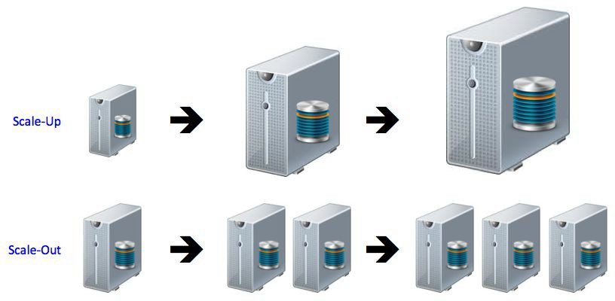
Scale up vs. Scale Out

Slide 21
Technologies - systèmes de fichiers distribués - ^{H}● ^{D}D^{F}u^{S}besoin est né “Google File System” qui a inspiré la création de Hadoop /
HDFS
Hadoop Distributed File System est composé de 2 services:
Namenode: service de méta-données
Datanode: service de bloc de données
Un fichier inscrit dans HDFS sera divisé en blocs
généralement de 64MB chacun
Les blocs sont répliqués (généralement 3x) et distribués sur plusieurs
Datanode
Les clients du système de fichiers interrogent le Namenode pour:
connaître la structure de l’arbre de fichiers
découvrir où se trouvent les blocs d’un fichier
Les clients accèdent aux données directement auprès des Datanode

Slide 22


Slide 23
Technologies - systèmes de fichiers distribués -
^{H}● ^{D}L^{F}e^{S}s fichiers sont divisés en blocs: la perte d’un seul de ces blocs causerait une corruption du fichier
Les blocs sont répliqués afin de survivre à la perte d’un ou plusieurs blocs
Le Namenode tente de placer les blocs afin d’éviter la perte de toutes les copies d’un même bloc d’un seul coup (défaillance d’un “rack” ou d’une “switch”)
“Rack-awareness”
Les blocs peuvent être placés n’importe où, le client doit interroger le
Namenode pour trouver un bloc
Un Namenode “stand-by” peut être déployé
Nécessite d’autres services: Journalnode
Basculement automatique: Zookeeper et “zkfc”

Slide 24
Technologies - systèmes de fichiers distribués - ^{H}● ^{D}A^{F}v^{S}antages:
En production dans des milliers de compagnies (“battle-hardened”)
Documentation
Compatibilité - pratiquement tout l’écosystème “Big Data” parle HDFS
Disponibilité du support (les “vendeurs” Hadoop)
Désavantages:
La configuration “HA” est complexe et fragile
Ne supporte que la réplication pour éviter la perte de données
Aucune capacité de fédération (grappes de HDFS)
La nécessité d’interroger le Namenode pour chaque lecture
Nombre de blocs limité par l’espace mémoire du Namenode (Scale-up du Namenode)
Relativement lent

Slide 25
Technologies - systèmes de fichiers distribués - S3
Produit d’Amazon sur la plateforme AWS
Paradigme de “object-store”:
bucket/key → données
aucune hiérarchie: on peut obtenir la liste des clés d’un “bucket” (relativement coûteux / lent)
Option intéressante lorsque les données sont produites depuis AWS (EC2 ou EMR)
Permet de rendre des données publiques très facilement
Plusieurs options d’authentification et d'autorisation
S3 est aussi un protocole: plusieurs autres implémentations existent

Slide 26
Technologies - systèmes de fichiers distribués - S3
Avantages
Disponible dès le jour 0
99,9% de disponibilité: non disponible durant pas plus de 43 minutes par année
Simple d’utilisation (HTTP)
Désavantages
Système propriétaire et opaque
Potentiellement coûteux à long terme
Moins intéressant lorsqu’on produit les données localement
Relativement lent
Certaines opérations sont contre-intuitivement très coûteuses (renommer un fichier est une copie) → nécessite une attention particulière

Slide 27
Technologies - systèmes de fichiers distribués - ^{C}●^{EP}Sy^{H}stème de fichiers distribué conçu et développé par RedHat
Conceptuellement semblable à HDFS
différences architecturales fondamentales
mds: service de méta-données
ods: service de données
mon: service de surveillance des autres services
détecte les défaillances afin de déplacer les données

Slide 28
Technologies - systèmes de fichiers distribués - ^{C}●^{EP}Ut^{H}ilise un algorithme de hashing pour déterminer l’emplacement d’un bloc
Permet à un client ceph de parler directement au service ods afin d’accéder aux données
Aucun point de défaillance unique (SPOF)
Supporte les 3 paradigmes d’accès:
object-store (S3)
block-store (/dev/sda1 )
POSIX (système de fichier traditionnel)
Possible d’utiliser avec Hadoop
Supporte le “erasure-coding” ainsi que la réplication pour éviter la perte de données
Permet la même résilience que la réplication 3x, mais avec seulement 40% d’amplification des données

Slide 29
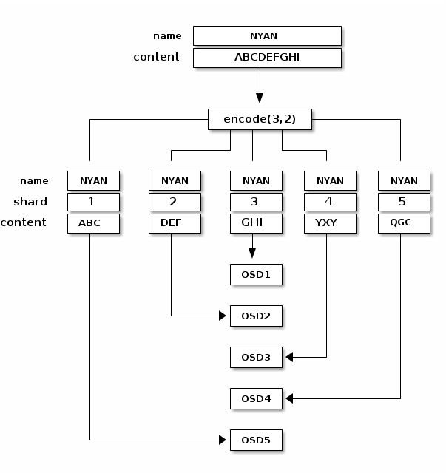

Slide 30
Technologies - systèmes de fichiers distribués - ^{C}●^{EP}Av^{H}antages
Performant
Architecture moderne: aucun point de défaillance unique
Énormes déploiements de production (p. ex.: CERN)
Polyvalent: permet de consolider plusieurs cas d’usage
Désavantages
Configuration extrêmement complexe
Très peu de cas d’usage (public) Hadoop

Slide 31
Techniques - algorithmes distribués

Slide 32
Techniques - algorithmes distribués
Historiquement dominés par des systèmes haute-performance
problèmes “cpu-bound ”, peu de données, calculs complexes
p. ex: MPI (message passing interface), les données sont envoyées aux agents, le calcul effectué et les résultats retournés au “coordonnateur”
Afin de traiter de très grandes quantités de données, inverser la responsabilité: déplacer l’algorithme vers les données
“data-locality”
Afin de maximiser le parallélisme: réduire la dépendance entre les “agents”
Formalisation: map / reduce

Slide 33
Techniques - algorithmes distribués - MapReduce
Algorithme composé de 2 étapes conceptuelles
map - transformation des données en paires de clé-valeur
reduce - opération d'agrégation (somme, moyenne, etc.) par clé
L’implémentation nécessite plus de 2 étapes, mais elles sont généralement transparentes pour le programmeur
Sa résilience et son parallélisme sont ce qui le rendent particulièrement
intéressant pour le Big-Data
“Embarassingly parallel”
Capacité de redémarrer n’importe quelle sous-étape (tant que les données source existent)

Slide 34
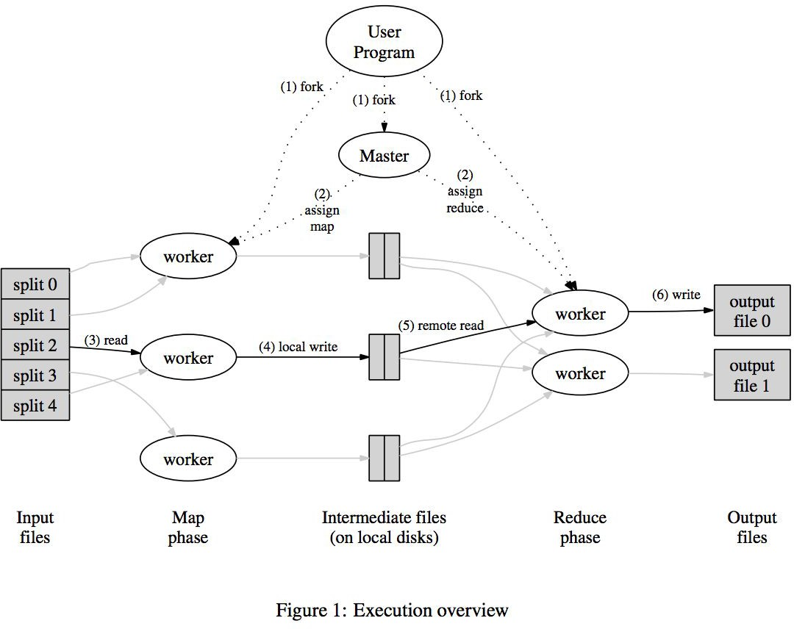

Slide 35
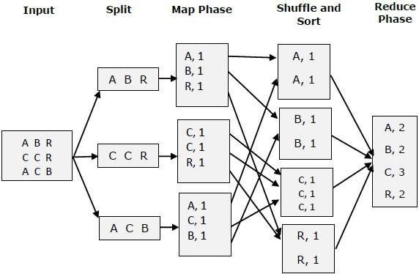

Slide 36
Techniques - algorithmes distribués - MapReduce
À moins d’avoir un problème très simple, une seule phase M/R n’est pas suffisante
Généralement, on doit écrire plusieurs phases et les exécuter en chaîne
Manuellement:
laborieux
sujet à l’erreur
possibilités d’optimisations potentiellement perdues
Plusieurs abstractions ont été créées
Certaines ont des optimisations intéressantes (map-side aggregation)
Écrire le Map/Reduce directement n’est pas tellement conseillé aujourd’hui

Slide 37
Techniques - algorithmes distribués - MapReduce
Hive
“compile” le SQL en chaîne de phases M/R
permet la gestion de données structurées (tabulaires)
s’adresse principalement aux analystes d’affaires (BI), création de rapports, etc.
Pig
langage haut-niveau (quelques emprunts à SQL) compilé en phases M/R
s’adresse principalement aux programmeurs / chercheurs
Cascading
abstraction de “pipes-and-filters” sur Hadoop
contient un optimiseur d’exécution (plan logique vs. plan physique)
interface java, scala, clojure, ruby, python et SQL
s’adresse aux programmeurs
et beaucoup d’autres...

Slide 38
Techniques - algorithmes distribués - Spark
Ré-implémentation d’une plateforme de calcul distribué
contient les mêmes étapes conceptuelles que Map/Reduce
n’utilise pas Map/Reduce de Hadoop
plan d’exécution plus sophistiqué
p. ex.: ne nécessite pas l’écriture sur disque à chaque étape
Unité opérationnelle est le RDD: resilient distributed dataset

Slide 39
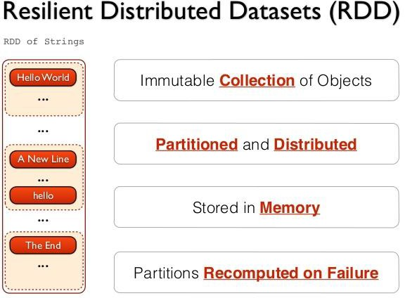

Slide 40
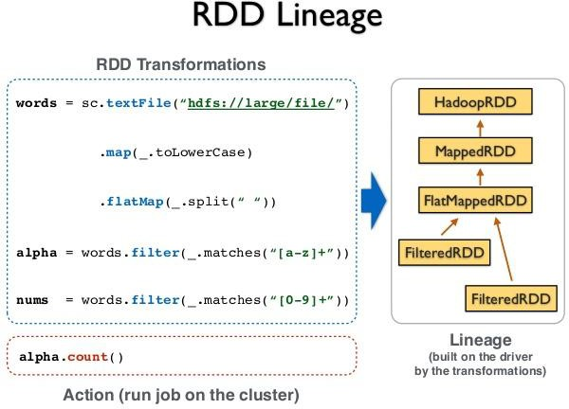
La lignée d’un RDD est connue et permet de le recalculer à n’importe quel moment

Slide 41
Techniques - algorithmes distribués - Spark
Spark est une plateforme: une même abstraction pour différents cas d’usage
spark: tâches “batch”
spark-streaming: tâches en flux continu de données
spark-mllib: apprentissage machine
spark-graphx: manipulation de graph
spark-sql: abstraction SQL
spark-R: exécution de R sur spark
pyspark: exécution de python sur spark
des dizaines d’extensions...

Slide 42
Techniques - algorithmes distribués - Flux vs. batch
Initialement, le big-data opérait en “batch”
création d’index, rapports, etc. à chaque jour (24 h)
pression d’obtenir des résultats de plus en plus rapidement
Problème fondamental: durée d’une tâche batch doit être < interval entre les résultats
Nécessité de pouvoir calculer “incrémentalement” en flux continu
p. ex.: opérer sur chaque “tweet”
Différentes plateformes sont créées:
Storm (Twitter), Samza (LinkedIn), Spark Streaming

Slide 43
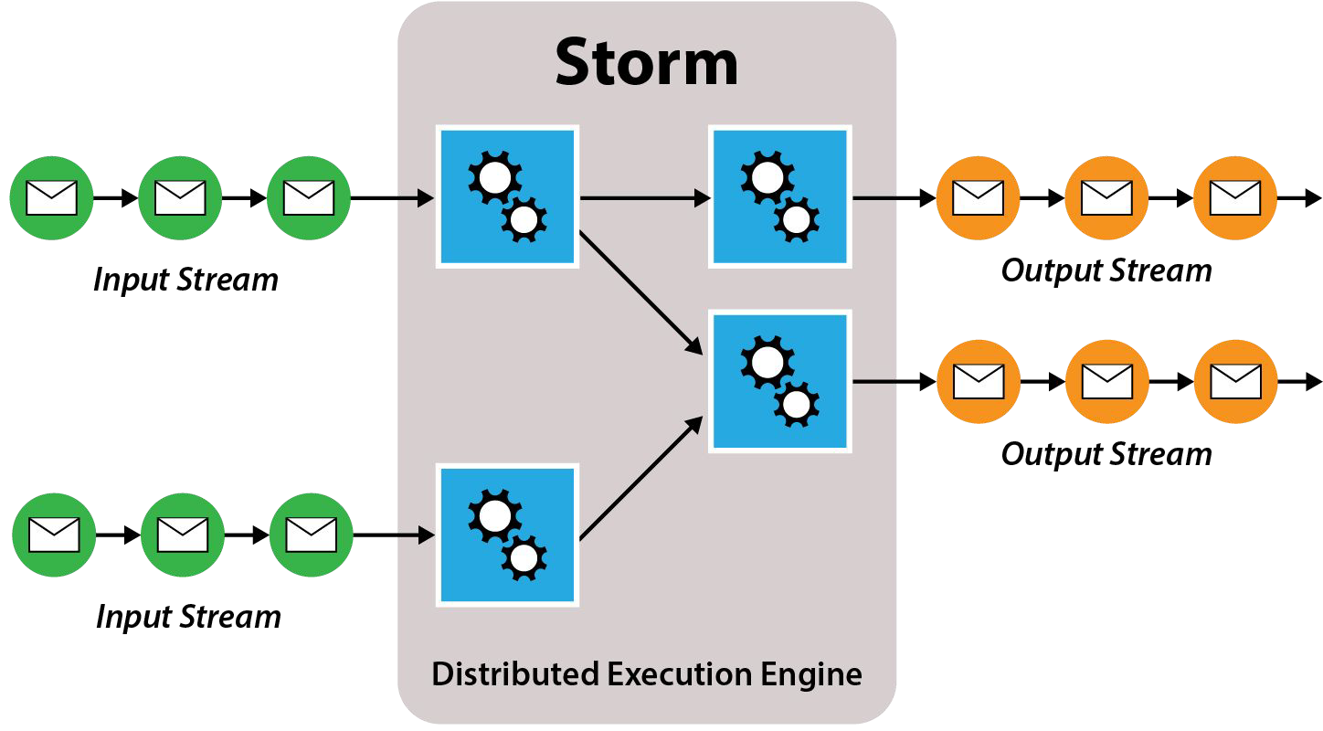
Apache Storm
Plateforme haute-performance
Chaque donnée en entrée est traitée individuellement
La topologie de traitement peut être très complexe
Développé chez Twitter dans le but de générer les tweets en temps réel
A depuis été remplacé par un système encore plus performant

Slide 44
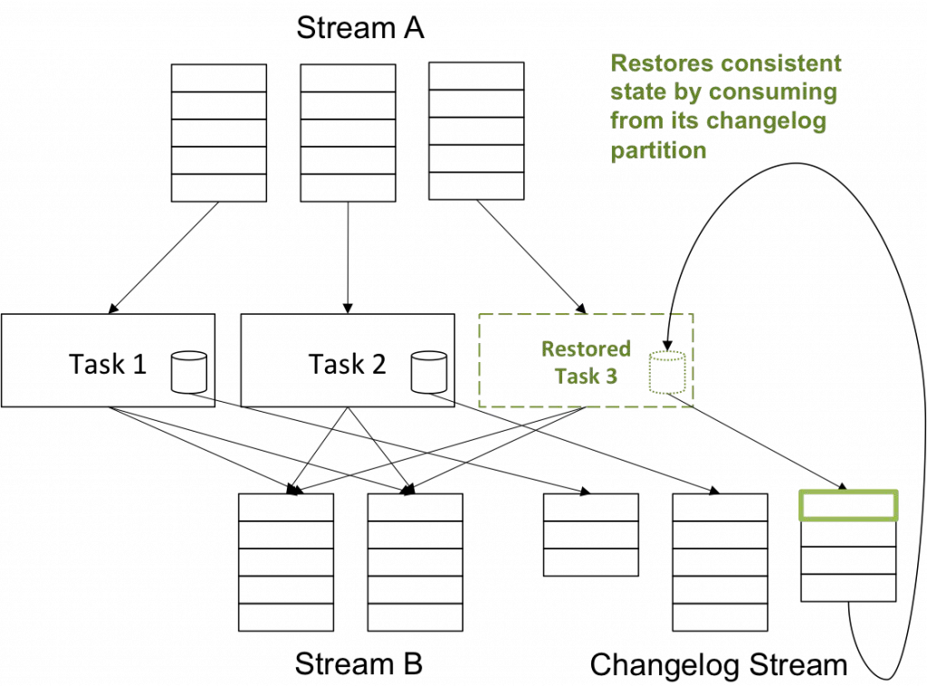
Apache Samza
Développé chez LinkedIn
Développé autour des garanties et propriétés de Kafka
Une tâche Samza consomme d’un “topic” Kafka et génère un nouveau flux de données
Ce flux est généralement envoyé dans un autre “topic” Kafka
Abstraction de pipes-and-filters sur Kafka

Slide 45
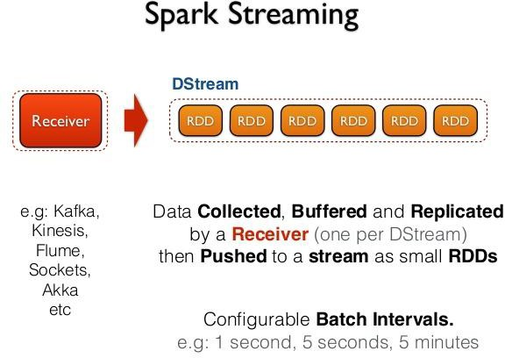

Slide 46
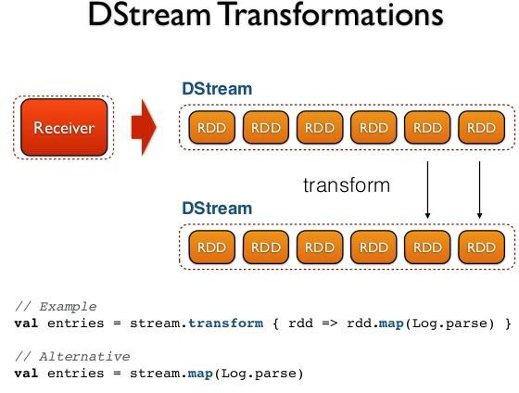

Slide 47
Techniques - algorithmes distribués - Flux vs. batch
Initialement, les tâches batches sont distinctes des tâches en flux
duplication de “logique d’affaire”
Les tâches en flux calculent incrémentalement (possiblement de manière inexacte)
Les tâches batches sont utilisées pour “réparer”, s’assurer de l’exactitude des
données
ou simplement complémenter
C’est le “lambda architecture”
Architecture qui utilise des processus batch et en flux
Spark permet aujourd’hui d’unifier les 2 mondes
Le mode d’opération d’une tâche est un détail de déploiement

Slide 48
Technologies - systèmes de BD

Slide 49
Technologies - systèmes de base de données
Les paradigmes de batch et de flux sont insuffisants
Il est aussi nécessaire de lire et écrire aléatoirement (random read/write)
Les bases de données traditionnelles (du type scale-up) ne sont pas appropriées
Volume: un seul serveur ne peut plus contenir toutes les données
Vélocité: la bande passante d’un seul serveur ne peut pas soutenir le taux de requêtes
Variété: les données ne sont pas toutes tabulaires (relationnelles)
C’est la naissance du “NoSQL”
un pauvre choix de nom
ne décrit pas ce que le système est, mais plutôt ce qu’il n’est pas
plusieurs BD “NoSQL” ont une interface SQL (ou simili-SQL)

Slide 50
Technologies - systèmes de BD - NoSQL
Généralement (et non strictement), une BD NoSQL:
offre un paradigme d’accès ou stockage non relationnel
est distribuée
offre une certaine forme de capacité “scale-out”
utilise un design simple (qui offre parfois peu de fonctionnalités)
utilise une architecture sans point de défaillance unique
Étant donné le design simple, une BD NoSQL peut:
soutenir un taux de requête très grand
survivre à des défaillances réseau ou de noeud
offrir une capacité très grande de stockage

Slide 51
Technologies - systèmes de BD - NoSQL
Le NoSQL n’est pas magique: on échange les garanties des BD traditionnelles contre ces avantages:
pas de transaction (begin, commit / rollback)
perte des garanties de durabilité (perte d’une écriture confirmée)
face aux défaillances réseau, doit choisir entre cohérence et disponibilité
De nombreux autres problèmes:
projets immatures: nombreux bugs, perte de données en production (même sans défaillance)
défaillance architecturales fondamentales: algorithmes de consensus brisé
installation et/ou opérations parfois très complexe
très peu, voire aucun support pour les entreprises (nécessite expertise interne)
Ce sont, malgré tout, des outils indispensables
généralement, le choix se limite à une ou deux technologies
le choix est basé sur les garanties fournies ainsi que la “famille”

Slide 52
Technologies - systèmes de BD - NoSQL
Les familles (selon le paradigme d’accès):
Document
Clé-valeur / famille de colonnes
Graphe
Structuré / semi-structuré
Non exhaustif, c’est une catégorisation parmi d’autres

Slide 53
Technologies - systèmes de BD - Document
Accès par Document
unité de stockage est un “document” (p. ex. : un objet JSON)
le paradigme est généralement une collection de document JSON
les documents peuvent être arbitrairement larges
les documents d’une même collection ne sont pas nécessairement homogènes (schemaless)
on accède au document sous une clé primaire
parfois, certains champs peuvent être indexés (index secondaires)
on peut interroger par la clé primaire ou une clé secondaire (le cas échéant)
supporte généralement la manipulation de sous-documents
offre généralement un langage pour chercher parmi les documents
se combine généralement facilement avec des applications web (JSON + HTTP/REST)
populaire auprès des plateformes de langage dynamique

Slide 54
Technologies - systèmes de BD - Document
MongoDB
réplication par master-slave (un noeud primaire, plusieurs noeuds secondaires)
réplication asynchrone:
possible de perdre une écriture confirmée
possible de lire des données désuètes
possible que plus d’un noeud se considère primaire (??)
toutes les anomalies sont possibles!
Elasticsearch
réplication par master-slave
réplication synchrone
utilise un algorithme de consensus non prouvé
dans certaines condition de défaillance (même simple), toutes les anomalies sont possibles
on ne recommande pas de l’utiliser comme stockage primaire, mais plutôt comme index

Slide 55
Technologies - systèmes de BD - Clé-valeur
Paradigme clé-valeur
une géante table d’association clé → valeur (Array[Byte] → Array[Byte] )
deux grandes familles:
clés ordonnées lexicographiquement
hash-ring
La base de donnée n’interprète pas la clé ni la valeur (au-delà de l'ordonnancement)
paradigme extrêmement simple:
taux de requêtes très élevé
capacité “scale-out” évidente (attention pour la famille hash-ring)
offre généralement très peu de fonctionnalités
certaines offrent des colonnes (clé → c1:v c2:v’)
certaines permettent de regrouper des colonnes afin de mieux contrôler l’accès disque
elles sont souvent la base sur laquelle des paradigmes plus évolués sont construits

Slide 56
Technologies - systèmes de BD - HBase
HBase
Inspiré de BigTable (Google)
la distribution des clés est divisée en régions
chaque région est prise en charge par un noeud
un même noeud peut prendre en charge plusieurs régions
si un noeud n’est pas disponible, les clés dans cette région sont également non disponibles, mais le reste du système peut continuer d’opérer normalement
offre des “colonnes” qui peuvent être regroupées en “familles”
chaque valeur est un tuple: (clé, famille, colonne, valeur, timestamp )
on peut garder plusieurs “versions” d’une même valeur
offre des opérations atomiques au niveau d’une clé
“compare and set”

Slide 57
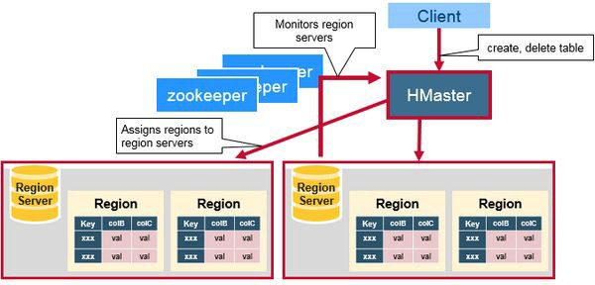

Slide 58
Technologies - systèmes de BD - HBase
HBase (cont.)
Nécessite une infrastructure HDFS
Utilise Zookeeper comme service de coordination
Installation et opérations plutôt lourdes
Implémenté en Java, donc peut nécessiter plusieurs manipulations de JVM pour réduire l’impact des GC
supporte la réplication asynchrone
certains cas d’usage sont gigantesques: Facebook Messenger (aux dernières nouvelles)

Slide 59
Technologies - systèmes de BD - Cassandra
Cassandra
créé chez Facebook, inspiré de DynamoDB (Amazon)
chaque clé est hashée et ensuite assignée à plusieurs noeuds (réplication)
pour relire la valeur, on hash la clé et on interroge un (ou plusieurs) noeud qui devrait la posséder
si un noeud n’est pas disponible lors de l’écriture, on passe au suivant
mécanisme de “réparation” des clés doit alors être effectué
il est possible que 2 noeuds aient une valeur distincte pour une même clé
mécanisme de décision: quelle valeur est la bonne?
Cassandra utilise le “timestamp” → dépend de la précision des horloges sur les noeuds

Slide 60
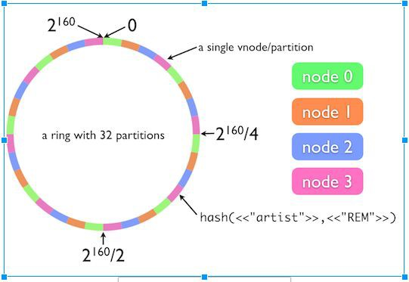

Slide 61
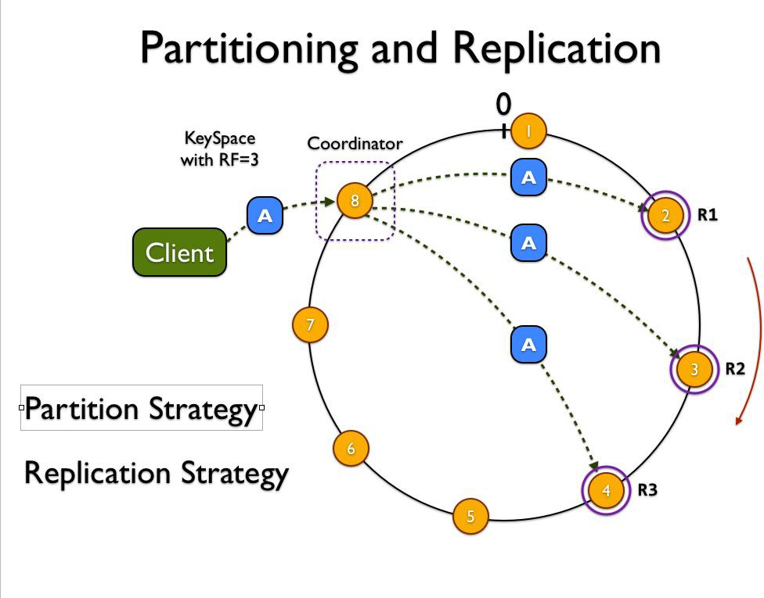

Slide 62
Technologies - systèmes de BD - Cassandra
Cassandra (cont.)
offre des familles de colonnes
offre un langage d’interrogation simili-SQL: le CQL
capacité d’étendre un même cluster Cassandra dans plusieurs centres
installation et opérations très simples, aucune dépendance au-delà d’une JVM
un très gros utilisateur: Netflix
capacité de scale-out -- attention!

Slide 64
Technologies - systèmes de BD - Graphe
Paradigme d’accès est celui de noeuds et liens (nodes and edges)
les noeuds peuvent représenter des concepts hétérogènes
les liens représentent les relations entre les noeuds
Généralement pour des problèmes spécialisés
différent types de réseaux (sociaux, télécommunication, etc.), transport, routes
Généralement implémenté sur un paradigme plus simple (clé-valeur ou autre)
Permet des interrogations très complexes
Distribuer un graphe n’est pas une mince affaire!
toujours le sujet de beaucoup de recherches

Slide 65
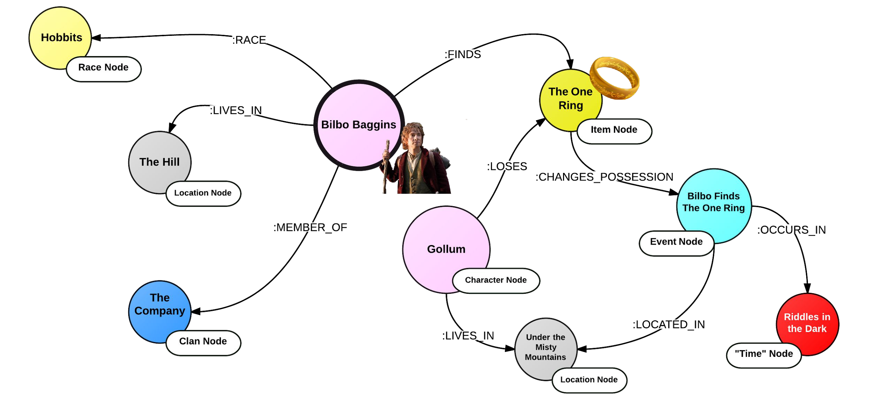

Slide 66
Technologies - systèmes de BD - Graphe
Peu de cas d’utilisation publique
Google, Facebook et Twitter utilisent des BD graph, mais ne partagent pas beaucoup de détails à leur sujet
Facile d’imaginer l’utilité pour le domaine du marketing:
“Trouver les gens de 30 à 35 ans n’ayant pas d’enfant, qui ont eux-mêmes ainsi que leur conjoint manifesté un intérêt pour le surf dans les 2 dernières années, qui utilisent un téléphone haut de gamme, qui ont visité la page d’un voyageur dans les 30 derniers jours ayant du contenu relié au surf et dont au moins 2 amis ont voyagé à l’étranger dans les 3 dernières années.”

Slide 67
Technologies - systèmes de BD - Structurées
Paradigme structuré ou semi-structuré
le paradigme tabulaire ou même relationnel (celui-là même que nous avions délaissé!)
offre généralement le concept de table et de colonnes typées (string, int, etc.)
certaines offrent même les garanties des “bonne vieilles” BD relationnelles
atomicité, isolation, etc.
certaines offrent le SQL, d’autres un langage simili-SQL

Slide 68
Technologies - systèmes de BD - Kudu
Apache Kudu
architecture semblable à celle de HBase
différence principales:
ne dépend pas de HDFS pour répliquer les données
utilise un algorithme de consensus pour chaque région
offre un paradigme structuré (tables + colonnes typées)
meilleure performance des lectures séquentielles (scan)
implémenté en C++ plutôt que Java
les clés sont ordonnées ou distribuées uniformément (hash)
compatible avec l’écosystème Hadoop

Slide 69
Technologies - systèmes de BD - CockroachDB
CockroachDB
pourrait aussi être dans la famille des “NewSQL”
système multi-paradigme (clé-valeur, semi-structuré, structuré), mais seul le dernier niveau est accessible depuis les clients
système distribué qui offre toutes les fonctionnalitées des bases de données traditionnelles
utilise même le protocole d’une d’elles: PostgreSQL
inspiré du système Spanner créé chez Google
un système qui nécessite des horloges atomiques et des GPS!
chaque écriture doit attendre au moins autant de temps que la différence permise entre les horloges (environ 10 ms avec l’équipement spécialisé)
CockroachDB fait un choix différent de celui de Spanner qui permet d’opérer avec des horloges normales
La lecture d’une clé récemment modifiée doit attendre au moins aussi longtemps que la différence permise entre les horloges (environ 100 ms généralement)

Slide 70
Technologies - systèmes de BD - CockroachDB
CockroachDB (cont)
se veut une base de données géo-répliquée
opérée dans plusieurs centres de données distants
projet encore très jeune (v1.0 mai 2017) qui doit encore faire ses preuves
probablement moins performant, mais a beaucoup plus de potentiel d’évolution qu’une BD traditionnelle qui sera toujours limitée à la capacité d’un seul noeud

Slide 71
Technologies - systèmes de BD - Autres
D’autres paradigmes existent
Certaines sont dans leur propre catégorie
Redis: base de données de structure de données (list, set, queue, stack, etc.)
Zookeeper: service de coordination de systèmes distribués
Obtention de “lock” distribué
Barrières distribuées
Élection de participant primaire (leader election)
Généralement utilisé pour coordonner l’état d’un système < 1MB entre plusieurs noeuds
etcd:
Conceptuellement similaire à Zookeeper
Implémenté en Go plutôt que Java
Beaucoup plus performant

Slide 72


Slide 73
Technologies - systèmes de base de données
Comment choisir?!?
Parmi toutes les dimensions pour catégoriser les BD, 2 sont particulièrements fondamentales
le paradigme d’accès / stockage
les garanties de cohérence des données
Le choix du paradigme d’accès peut être guidé par:
les besoins d’affaire
doit-on supporter des requêtes ad-hoc?
a-t-on besoin d’un schéma?
doit-on supporter des requêtes qui croisent des dizaines de domaines?
la familiarité des systèmes / opérations
si 100% des gens sont familiers avec SQL, peut-être utiliser SQL?
Hadoop est déjà en place et en opération: HBase / Kudu?
utilisation d’un langage dynamique (JavaScript) → Document JSON

Slide 74
Technologies - systèmes de base de données
Le choix du paradigme d’accès peut être guidé par:
Performances:
quel taux de requêtes doit-on supporter?
peut-on accepter des lectures plus lentes au profit d’une application plus simple?
Risques:
qui pourra nous aider si le système “brise”?
a-t-on des garanties de disponbilité (p. ex.: 99,9% disponible)?

Slide 75
Technologies - systèmes de base de données
Probablement le paramètre le plus important: la garantie de cohérence des données
Les systèmes distribués doivent faire un choix entre la cohérence ou la disponibilité des données lorsqu’une défaillance survient:
strong-consistency vs. eventual-consistency
Strong consistency:
sémantique “read-your-own-write”: après avoir écrit on est garanti de relire la même donnée ou une donnée plus récente
Eventual consistency:
après avoir écrit, on peut relire cette même donnée, une donnée plus récente ou l’ancienne donnée

Slide 76
Technologies - systèmes de base de données
Chaque système de base de donnée est dans un camp ou dans un autre
Certaines offrent une garantie dite “ajustable”, mais le système en soi est fondamentalement l’un ou l’autre
La garantie de cohérence des données ne peut pas changer dans le cours de vie d’une application sans une ré-architecture fondamentale...

Slide 77
Technologies - systèmes d’orchestration

Slide 78
Technologies - systèmes d’orchestration
Systèmes distribués sont nécessairement plus complexes à opérer
Installation et mise à jour
surveillance (monitoring)
détection et basculement lors de défaillance
backup / restore
utilisation des ressources disponibles
Tout doit s’effectuer sur plusieurs noeuds et souvent de manière coordonnée
Opérer ces systèmes manuellement n’est ni recommandé, ni souhaitable
De nouvelles plateformes émergent pour répondre à ces besoins
YARN, Mesos, Kubernetes, Docker Swarm

Slide 79
Conclusion

Slide 80
Les 3 Vs du Big Data ont poussé les limites des systèmes traditionnels
Nécessaire d’opérer sur plusieurs noeuds en parallèle
De nouvelles techniques et technologies ont vu le jour
systèmes de fichiers distribués
algorithmes distribués
systèmes de base de données distribués
Les systèmes distribués sont complexes
doivent faire des compromis
ces compromis dictent les caractéristiques fondamentales de ces systèmes
important de bien les connaître
De nouvelles plateformes émergent pour simplifier la gestion de ces systèmes

